Slide 1

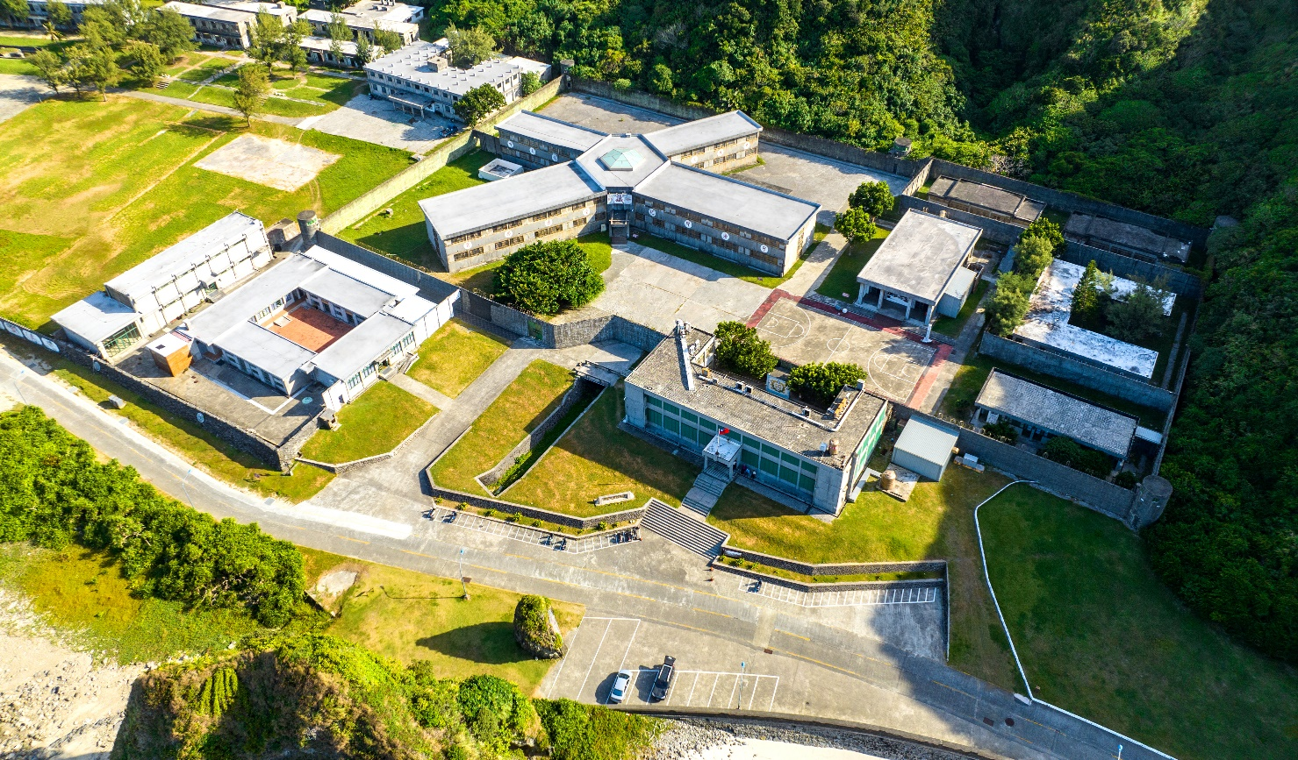
【白色恐怖綠島紀念園區-公告】
綠洲山莊修復工程預計於114年12月26日至116年06月28日分階段施工
八卦樓
小廚房
禮堂
大廚房
施工位置 | 開始 | 結束
 | 114.12.26 | 115.3.31
 | 114.12.26 115.04.01 | 114.12.31 115.05.31
 | 114.12.26 | 115.04.30
 | 114.12.26 115.03.01 | 114.12.31 115.05.31
 | 114.12.26 115.07.01 | 114.12.31 115.12.31
 | 116.01.01 | 116.04.30
 | 116.04.01 | 116.06.28
憲兵連及彈藥物品儲藏室
綠色大門
獨居房
戒護中心施工
行政大樓
戒護中心
替代動線
大廚房、小廚房施工
園區入口
禮堂施工
獨居房施工
白色恐怖綠島紀念園區於施工期間均正常開放參觀，
行政大樓施工期間(116年1月)，改由綠色大門進出。
施工期間如有造成不便，敬請見諒。
憲兵連及彈藥物品儲藏室施工
行政大樓施工
八卦樓施工

